Slide 1
点燃
品牌私域运营中心
2周团队从负循环进入正循环模式
部门：碧翠园
姓名：戴喜新
花名：青桐
最专业的品牌私域运营服务商
帮你管理最有价值的用户资产

Slide 2
目录
案例目标
案例关键词
案例中亮点及可复用的点
针对案例的延伸思考
案例中待优化点及改善方案
案例概述（或运作流程）

Slide 3
案例目标
背景输入：新团队/执行进度慢/领导不满意/士气低迷/协作不畅
目标：
1、提高执行速度，重要事项有进展，细节有完善（检验标准：流星不要天天发飙）
2、团队有士气（检验标准：有交流/有朝气/有氛围）
3、协作顺畅（检验标准：职责清晰/各司其职/有商有量）

Slide 4
案例关键词
背景输入：人手不足/目标不清晰/节奏被带着跑
在修正流星发现的bug
5
事项没结果，
流星发现
1
匆忙赶进度，细节不完善
4
听流星指挥
放下手头事项
2
关键事项没完成，被发现被追
3
结果： 1、流星的感觉很差：没结果/速度慢/漏洞多
2、团队感觉很差：很被动/天天挨骂/无所适从

Slide 5
案例关键词
胜负手：构建正循环的环境
做正确的事
正确的做事
掌握主动权，集中精力 做最重要的事
1
2
团队共创 专项解决 逐个击破，
有时间去修正细节
重大事项有结果
4
3
得到正反馈，有时间做正确的事情
不管是好是坏，有句号。
正循环： 流星：抓主要指标，不用天天哪都不爽 团队：抓主要指标/事项，其他的声音不用听，很清晰。

Slide 6
案例概述
核心流程：争取主动权
跟老板关键对话 掌握主动权
追踪重点目标 关注重点事项
A
B
自检清单 责任到人 排查细节
团队再造 改变氛围
C
D

Slide 7
与老板的关键对话，掌握主动权
多讲感受
不要急躁 有同理心
找合适的助力，谁跟这个事情利益捆绑？
技巧
目标清晰，攒足勇气 相信老板，相信自己
资源
勇气
1、你能保障结果，老板就不想控制过程。(自己干控制过程的事情） 2、老板不是受虐狂，也不想天天盯着
3、老板也是人，也可以被说服。

Slide 8
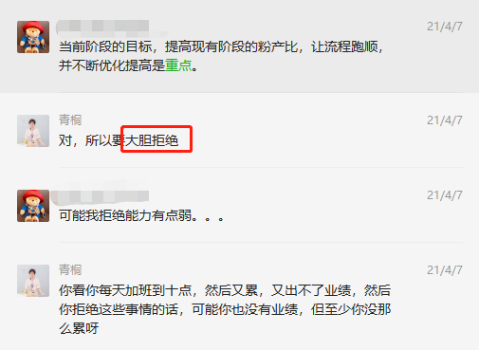
追踪重点事项
每天灵魂三问：
今天的重点目标是什么？什么时候有结果？
先做什么？后做什么？为什么？
这是你的目标吗？为什么要做？
目标不忠诚，结果没保障！
搞好四象限管理，80%精力花在“重要而不紧急的事项”上！

Slide 9
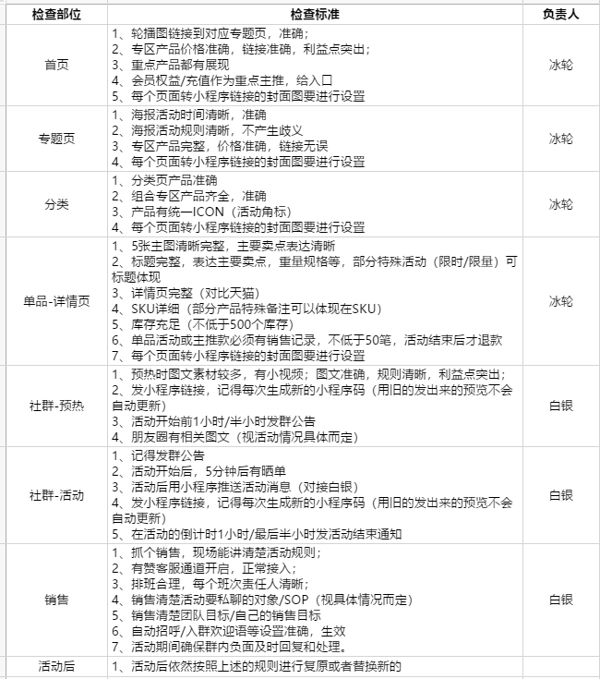
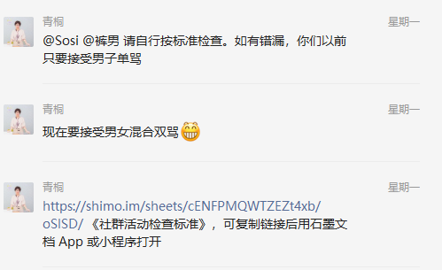
追踪重点事项
共创自检清单，细节自我排雷
备注：事先会议沟通，群里讨论，达成共识，明确职责，结果导向。

Slide 10
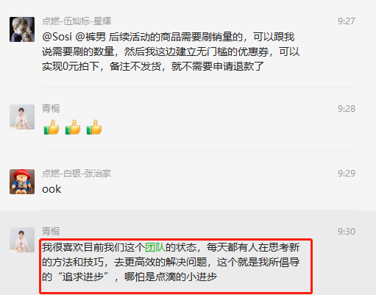
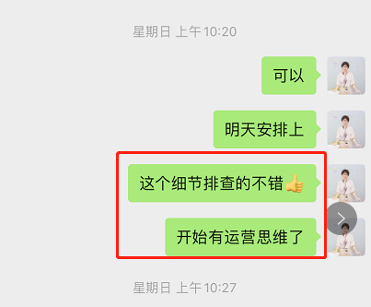
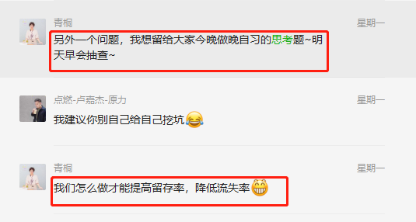
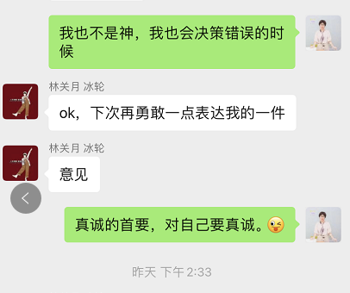
少指责，少说，多夸，多共创，造活跃的团队
方法： 1、平等沟通，每个人都能“被看见”“被听见” 2、表扬，知道“什么是做对了”才能走向正循环。
3、共创，达成共识，统一目标的最好方法
4、仪式感：早启动，午培训，晚复盘/ 团队价值观的宣导

Slide 11
待优化点及改善方案
目标一致性
个人目标与团队目标是否一致？
内外目标是否一致？
上下同欲
复核与检查
越检查，越信任。
复核与检查必须成为日常工作流。
复核检查
带教与弹药库
带教与弹药库
1对1带教，清晰的成长路径不足
弹药库资源是否好用？方便？
交心太少
交流太少
说教太多，交心太少，
公司部门/项目间交流太少。

Slide 12
我的延伸思考
雄关漫道真如铁
光荣在于平淡
艰巨在于漫长
管理的本质
管理的秘诀
管理的原则
管理的生命力
驱动他人 达成目标
先帮人 再管人
相信潜力 伸出援手
掏心入肺
保持平衡
带教的16字方针：我说你听，你说我听，我做你看，你做我看

Slide 13
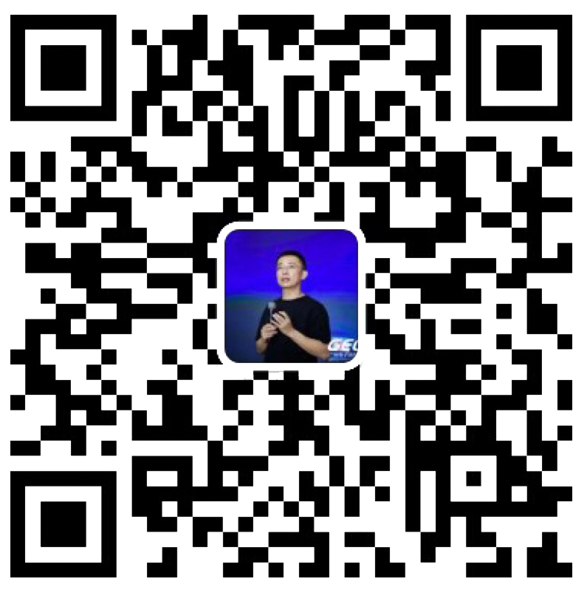
点燃
品牌私域运营中心
最专业的品牌私域运营服务商
帮你管理最有价值的用户资产
Wei Zi Jun
+86 139 0227 0098
WeChat
510970969@qq.com

